Slide 1
Introducción a la
Ciencia de Datos

Slide 2


Slide 3
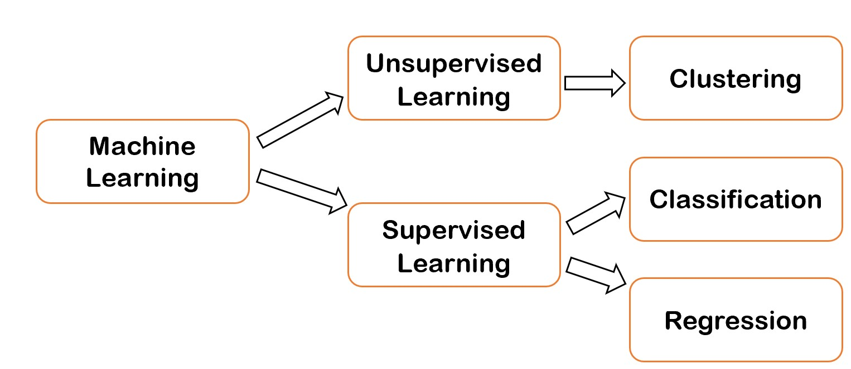

Slide 4
Preprocesamiento de Datos

Slide 5
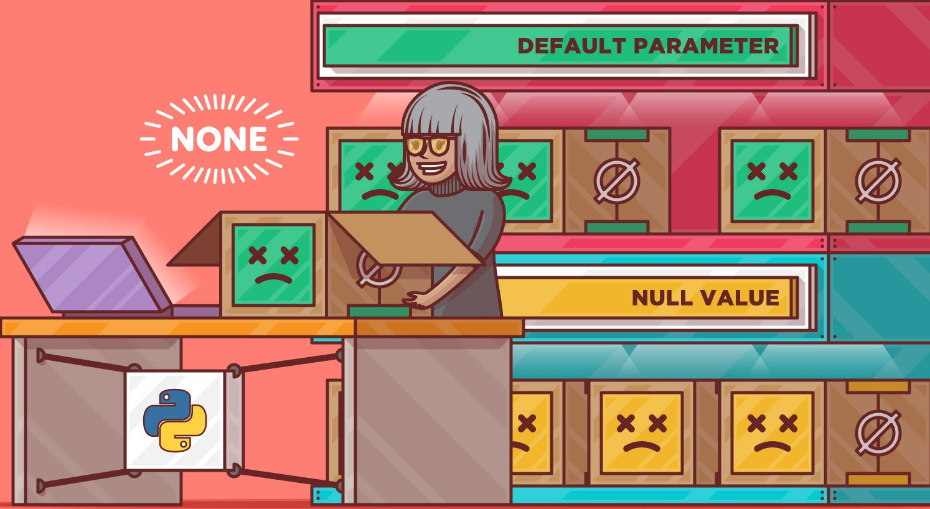
¿CÓMO SE GENERAN LOS VACÍOS?
Omisiones durante encuestas
Error al guardar datos en sistema
Respuesta en alguna función programada.
Es necesario eliminar los vacíos para evitar errores de ejecución en el código porque se requiere contar con la información completa

Slide 6
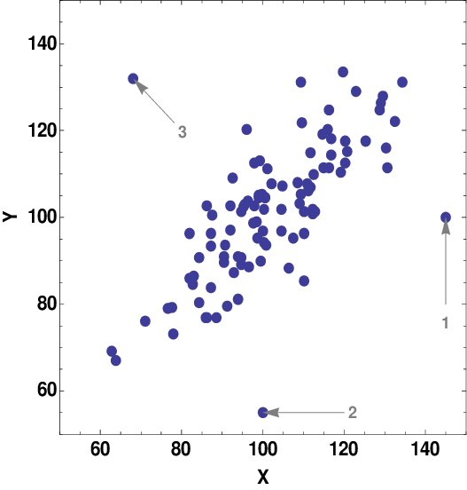
¿CÓMO SE GENERAN LOS OUTLIERS?
Outliers: Datos que no se comportan igual que el resto
Generados por error de digitación
Excepción a la regla por anomalía (factores externos)
Es necesario eliminar los outliers para evitar errores de precisión en el modelo porque admite como normal valores atípicos

Slide 7
FEATURE ENGINEERING
Evaluar si existen variables correlacionadas para generar variables derivadas
Evaluar mantener variables relevantes (feature importance)
Agregar data externa si no cuenta con data suficiente
Ejecutar encoding o binning
Esta etapa es considerada la más importante del preprocesamiento

Slide 8
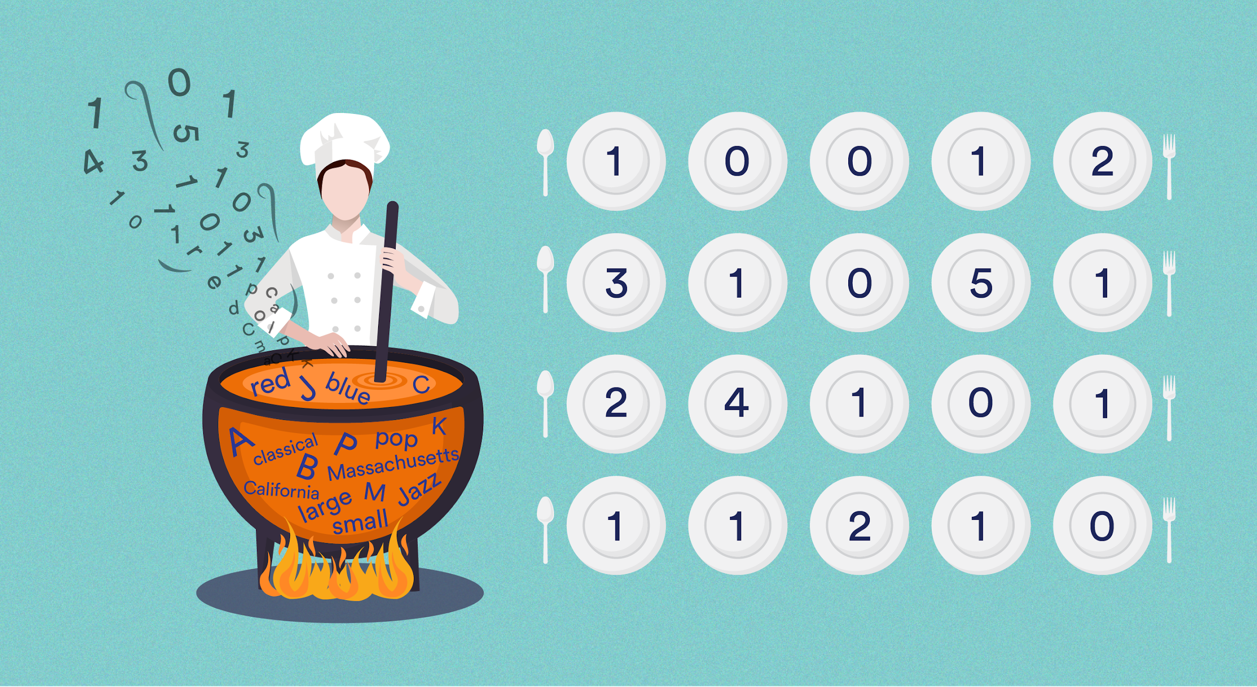
¿QUÉ SIGNIFICA ENCODEAR VARIABLES?
Encodear: Reemplazar unos símbolos por algún valor que represente mejor su significado.
Nosotros usaremos este concepto para traducir las palabras a números
Aprovecha para trasladar al modelo tu interpretación de las variables categóricas. Verifica si el modelo lo requiere para evitar errores al ejecutar.

Slide 9
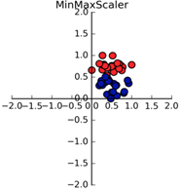
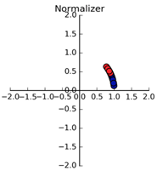
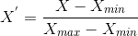
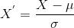
¿NORMALIZAR O ESTANDARIZAR?
Normalizar: Traslada los límites de los datos entre un mínimo y máximo específico
Estandarizar: Basado en la media y desviación estándar
Es obligatorio si el modelo predice en función de distancia.

Slide 10
Preprocessing for
Supervised Machine Learning
Encontrar y procesar vacíos
Encontrar y procesar outliers
Feature Engineering
Encodear valores categóricos
Escalar o Normalizar datos

